Slide 1
Accesibilidad en la Web
María Camila Hernández Moya
2018-20

Slide 2


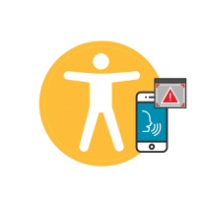

¿ Qué es accesibilidad en la web?
Garantizar que una página web pueda ser usada por todo tipo de personas.
Sin importar las incapacidades personales o sensoriales
Sin importar los conocimientos técnicos

Slide 3



¿Por qué una página web deber ser accesible?
Aproximadamente el 10% de la población tiene algún tipo de discapacidad
Tipos de discapacidad: Visual, auditiva, física o motriz, de habla, neurología o cognitiva
Discapacidad contextual: Relacionadas con el envejecimiento, relacionadas con el entorno.

Slide 4





Malas practicas dentro de una página web
Formularios sin asistencia
Ausencia de etiquetas semánticas
Videos sin información auditiva
Videos sin subtítulos
Páginas con demasiado contenido

Slide 5



Malas practicas dentro de una página web
Imágenes sin una descripción escrita de lo que se ve en ellas
Carrusel de imágenes sin controles
Buscadores que no funcionan
Títulos poco descriptivo como “Haga clic aquí”
Lectores de pantalla o teclado que interpretan mal la información

Slide 6
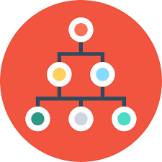

WAI-ARIA
Atributos no afectan nada de la página web, excepto por la información expuesta por el los API’s de accesibilidad del browser
No afecta la estructura de la página web
Instalar WAI-ARIA en el editor de código.

Slide 7



Atributos ARIA
Role - "alerta" = convierte automáticamente el elemento al que se aplica en una región activa, por lo que se leen los cambios.
Aria – relevant = indica al lector de pantalla que lea en voz alta el contenido de la lista de errores cuando se realicen cambios, es decir, cuando se agreguen o eliminen errores.

Slide 8
Atributo aria-querired
Guardar localmente los archivos Ejercicio1_index.html y validation.js
1
En el archivo Form-Validation:
Agregue un párrafo arriba de la apertura <form>
2
Se debe ver así:
<p> Fields marked with an Asterisk (*) are required.</p>
3
Marque las dos formas <label> con un asterisco
<label for="name">Enter your name*:</label>
4
Marcamos los campos obligatorios para los usuarios videntes. Agregar a los input el atributo aria-required="true"
5

Slide 9
Atributo aria-querired
Actualizar los elementos <input> así:
1
Si guarda el ejemplo ahora y lo prueba con un lector de pantalla, debería escuchar algo como "Ingrese su estrella de nombre, se requiere, edite el texto".
3
<input type="number" name="age" id="age" placeholder="Enter 1 to 150" aria-required="true">
<input type = "text" name = "name" id = "name" aria-required = "true">
2

Slide 10
Funkify
1. Agregar la extensión a Chrome
https://www.funkify.org/simulators/
2. Para el ejemplo anterior utilizar el simulador de Keyboard Kim
TIP: Alrededor del 12% de las personas tiene un discapacidad motriz

Slide 11



Otras técnicas de etiquetado
Aria-valuemin= Especificar el valor mínimo
Aria-valuemax= Especificar el valor máximo
Aria-labelledby= Etiquetar múltiples entradas de formulario con la misma etiqueta

Slide 12


Otras técnicas de etiquetado
Aria-describe by= Si desea asociar otra información con un formulario de entrada y hacer que se lea también
Aria-disabled= con el valor "true" se puede usar para indicar que un campo de formulario está deshabilitado.

Slide 13
Atributos con js
En ejercicio2.html hay una casilla de verificación que cuando se marca.
1
Está habilita otra entrada de formulario para permitir que se ingrese más información.
2
Hemos creado una región oculta en vivo: <p class="hidden-alert" aria-live="assertive"></p>
3
Que está oculto a la vista utilizando posicionamiento absoluto.
4

Slide 14
Atributos con js
Cuando esta opción está activada / desactivada. Actualizamos el texto dentro de la región oculta en vivo para indicar a los usuarios del lector de pantalla cuál es el resultado de la selección de esta casilla de verificación.
1
Actualización del estado de desactivación de aria y algunos indicadores visuales también.
2

Slide 15
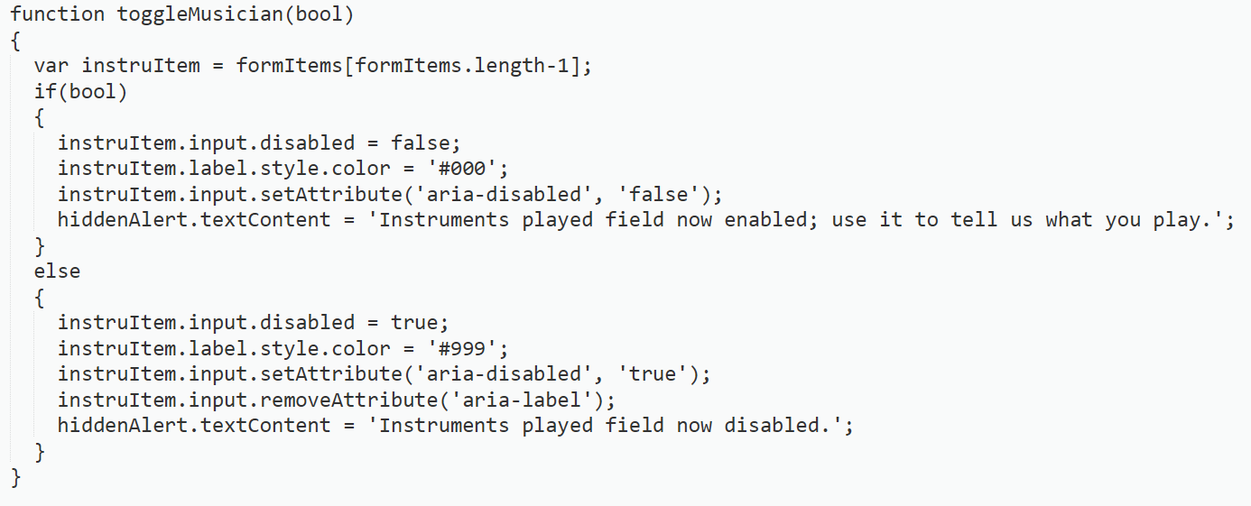

Slide 16
Funkify
1. Para el ejemplo anterior utilizar el simulador de Trembling Trevor
TIP: Alrededor del 12% de las personas tiene un discapacidad motora manual

Slide 17
Problema
Al ejecutar ejercicio3.html en un lector de pantalla
Los botones falsos informarán utilizando frases como "Haga clic en mí, grupo“ → Confuso
Solución
Usando un rol WAI-ARIA
Procedimiento
Haga una copia local de fake-div-buttons.html y agregue role = "button" a cada botón <div>
<div data-message="This is from the first button" tabindex="0" role="button">Click me!</div>
Los botones informarán usando frases como "¡Haz clic en mí!". Archivo solucionEjercicio3.html
Conclusión

Slide 18
Funkify
1. Para el ejemplo anterior utilizar el simulador de Blurry Bianca
TIP: Alrededor del 4% de las personas tiene un impedimento visual
Alrededor del 60% de las personas usan gafas o lentes de contacto.

Slide 19
Problema – Accesibilidad con el teclado
Un lector de pantalla informa una lista de enlaces y algo de contenido con tres encabezados
No le da ninguna idea de cuál es la relación entre el contenido
Solución
Actualizar la estructura de la interfaz tabulada. Archivo ejercicio4.html
Procedimiento
Eliminar los enlaces que estaban presentes originalmente en el ejemplo
Usamos los elementos de lista como pestañas
Los enlaces no son lo que realmente lo lleva a cualquier parte, simplemente cambian la vista
Conclusión
El navegador informa como “1 de 1”todo el tiempo, no “1 de 3”, “2 de 3”. Archivo solucionEjercicio4.html

Slide 20
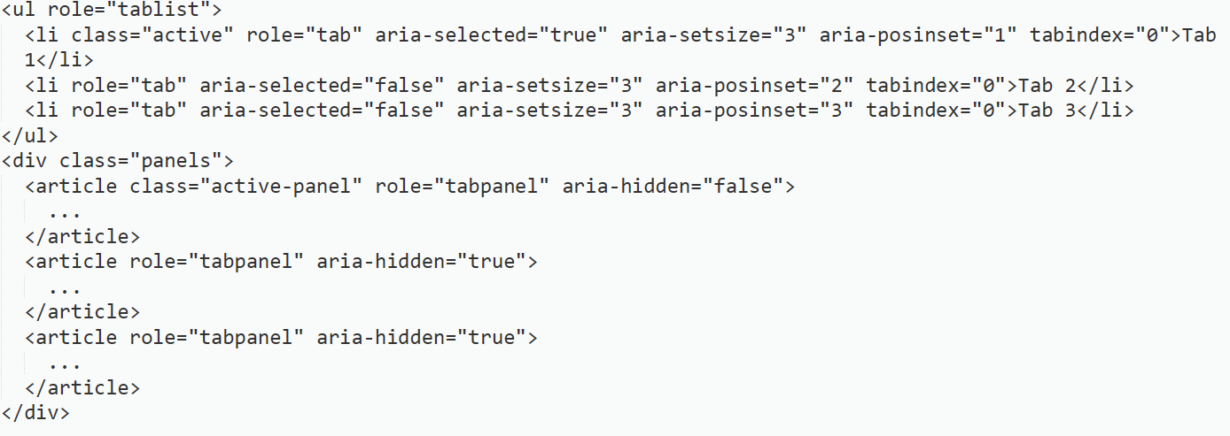
Problema – Procedimiento

Slide 21
Funkify
1. Para el ejemplo anterior utilizar el simulador de Color Carl
TIP: Alrededor del 8% de los 5 y el 0.5% de las mujeres tiene una deficiencia en la percepción de colores con la vista

Slide 22
Otros atributos
Aria-selected= Define qué pestaña está seleccionada actualmente. A medida que el usuario selecciona diferentes pestañas, el valor de este atributo en las diferentes pestañas se actualiza a través de JavaScript.
Aria-hidden= Oculta un elemento para que no sea leído por un lector de pantalla. A medida que el usuario selecciona diferentes pestañas, el valor de este atributo en las diferentes pestañas se actualiza a través de JavaScript.
Tabindex = "0“ = Como hemos eliminado los enlaces, debemos proporcionar a los elementos de la lista este atributo para que se centre en el teclado.
Aria-setsize= Esta propiedad le permite especificar a los lectores de pantalla que un elemento es parte de una serie y cuántos elementos tiene la serie.

Slide 23
Otros atributos
Aria-posinset= esta propiedad le permite especificar en qué posición de una serie se encuentra un elemento. Junto con aria-setsize, proporciona un lector de pantalla con información suficiente para informarle que actualmente se encuentra en el elemento "1 de 3", etc. En muchos casos, los navegadores deberían poder inferir esta información de la jerarquía de elementos, pero ciertamente ayuda a proporcionar más pistas.

Slide 24
Otras herramientas
Extensiones de Chrome para accesibilidad
https://chrome.google.com/webstore/category/collection/accessibility

Slide 25
Bibliografía
http://icons.iconarchive.com/icons/graphicloads/medical-health/256/human-brain-icon.png
https://github.com/mdn
https://developer.mozilla.org/en-US/docs/Learn/Accessibility/WAI-ARIA_basics
http://accesibilidadweb.dlsi.ua.es/?menu=como-navegan-web

